Slide 1



И
Тренажер
по русскому языку
Тема:
«Безударные
гласные в корне слова»
Выполнила: Чаленко И.А. учитель начальных классов
МБОУ Топчихинская СОШ№1 им. Героя России Д.Ерофеева Алтайский край, с.Топчиха
Старт

Slide 2

Дорогой друг!
Ты можешь проверить свои
знания по теме «Безударные
гласные в корне слова проверяемые
ударением» и помочь мышке
собрать воздушные шары.
Желаю удачи!

Slide 3
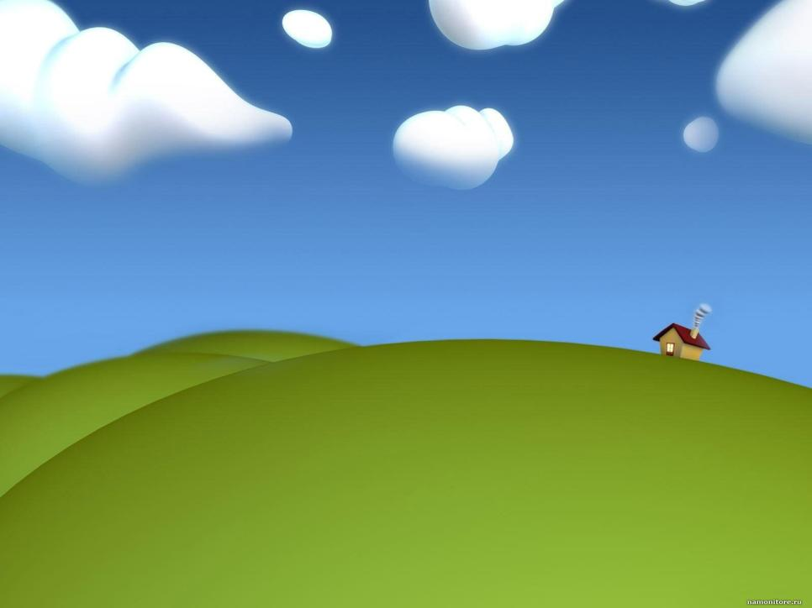
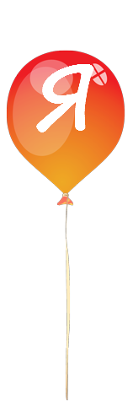
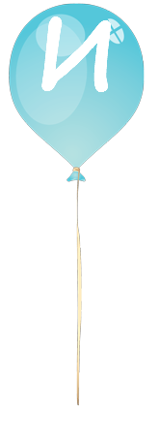
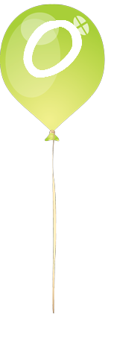
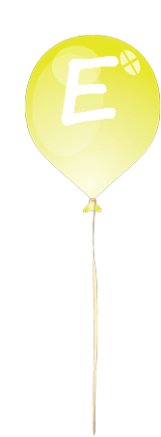
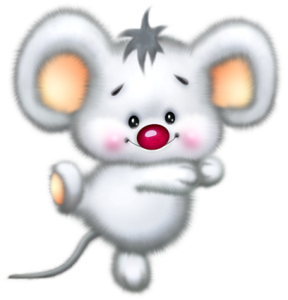
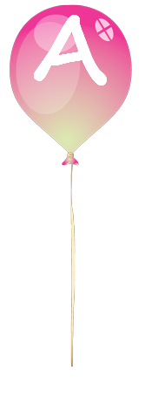

я
М…чи

Slide 4
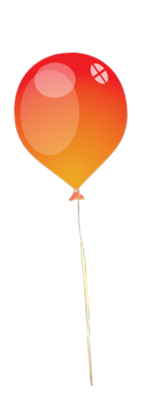
е
Бл…стящие

Slide 5
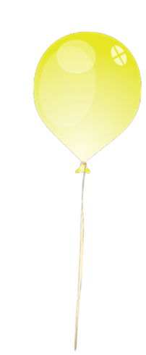
а
Под…рили

Slide 6
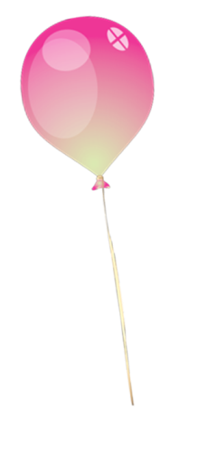
и
Кр…чать

Slide 7
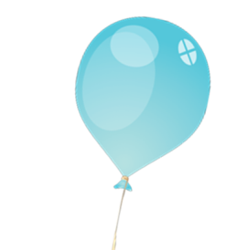
о
Зв…нить

Slide 8
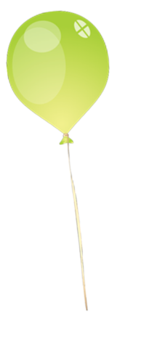
я
В…зать

Slide 9
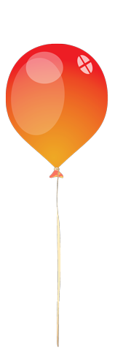
е
С…рдечный

Slide 10
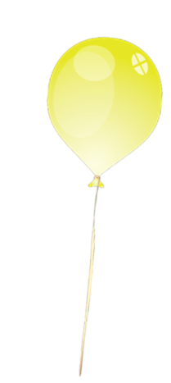
а
Ч…совой

Slide 11
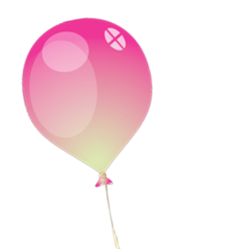
и
Скр…петь

Slide 12

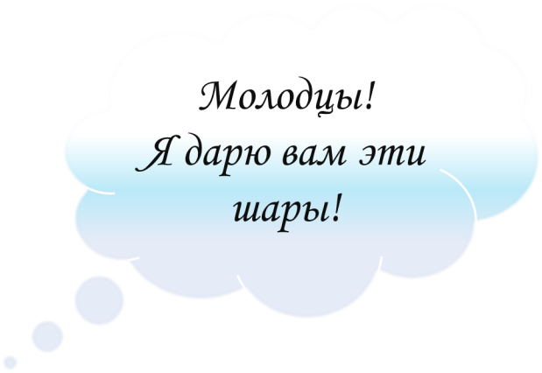
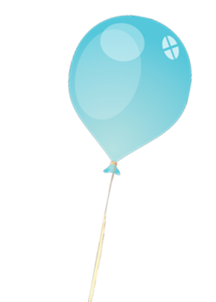
В
о
К…рмить

Slide 13

Источники:
Фон
http://s50.radikal.ru/i127/1010/9b/39ce0fdfb897.png
Шары
http://s1.postimage.org/95l7gx5im/image.png
Мышка
http://www.xrest.ru/images/collection/00490/328/original.jpg
Фон
http://namonitore.ru/uploads/catalog/3dgrafika/domik_goluboe_nebo_zelenaya
_travka_1600.jpg
Кнопки
http://hmstudio.ucoz.ru/Kliparts/Arrowstapes.jpg
Г

